Slide 1
Про підсумки співпраці Краснокутської дитячо-юнацької спортивної школи із закладами ЗСО протягом І півріччя 2018/2019 н.р.
Доповідач:
директор Краснокутсьської ДЮСШ
Акімов А. М.

Slide 2
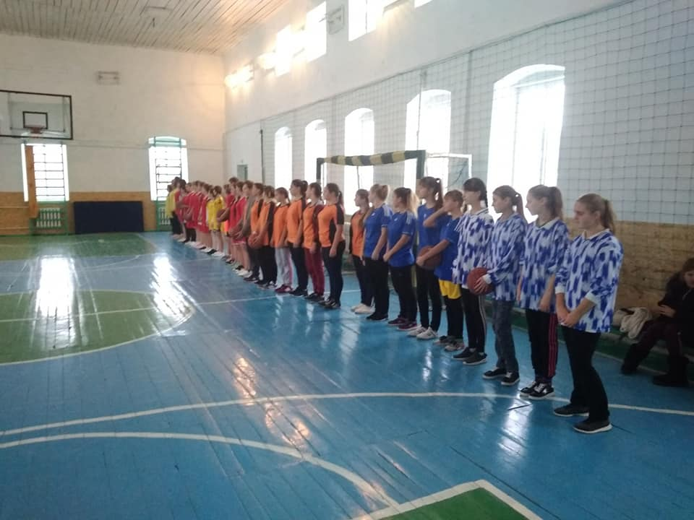
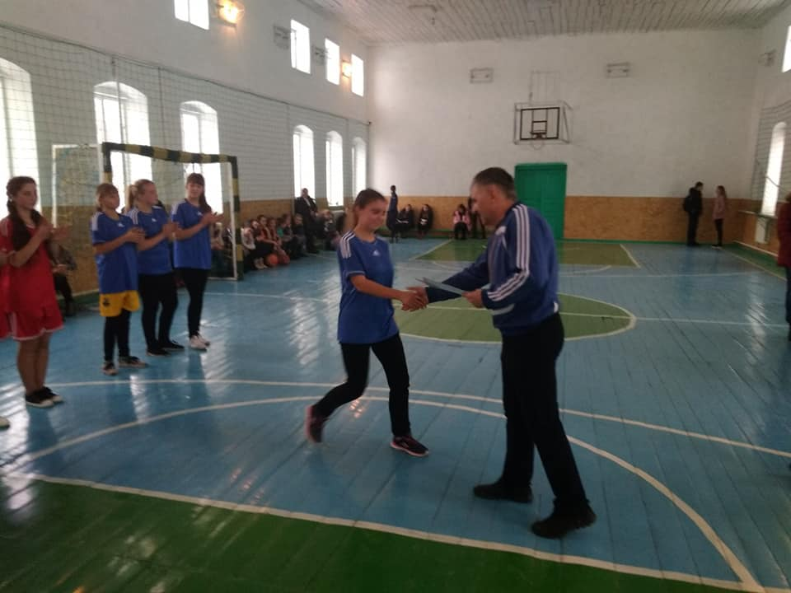
Спортивний зал

Slide 3
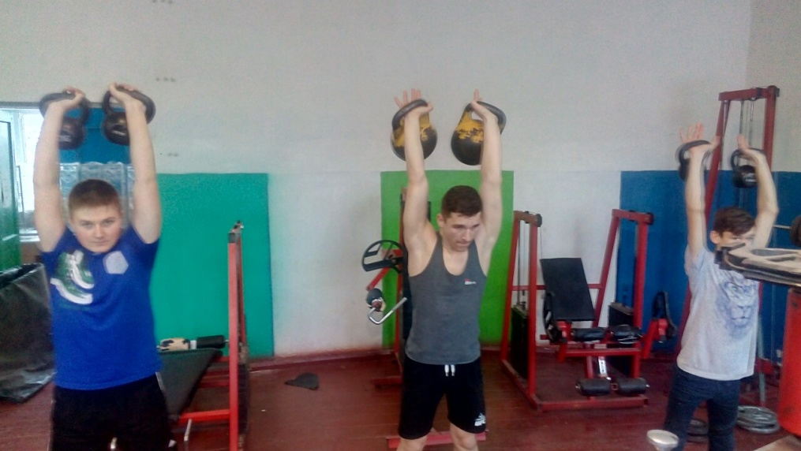
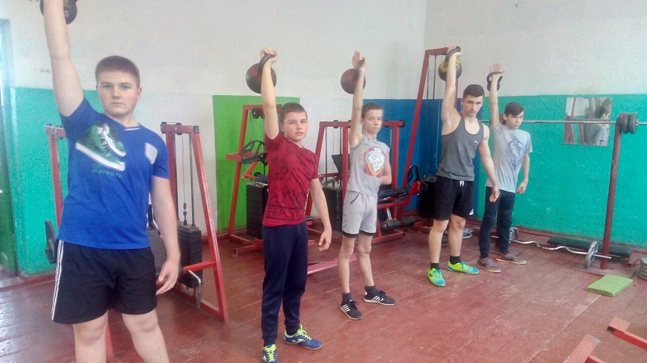
Тренажерний зал

Slide 4
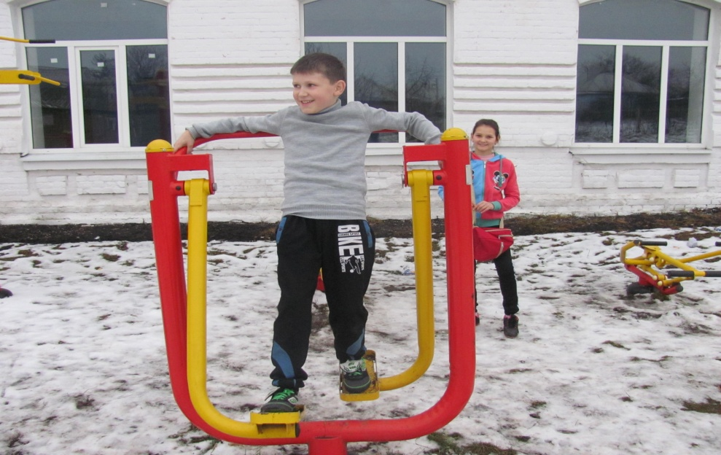
Вуличний тренажерний майданчик

Slide 5
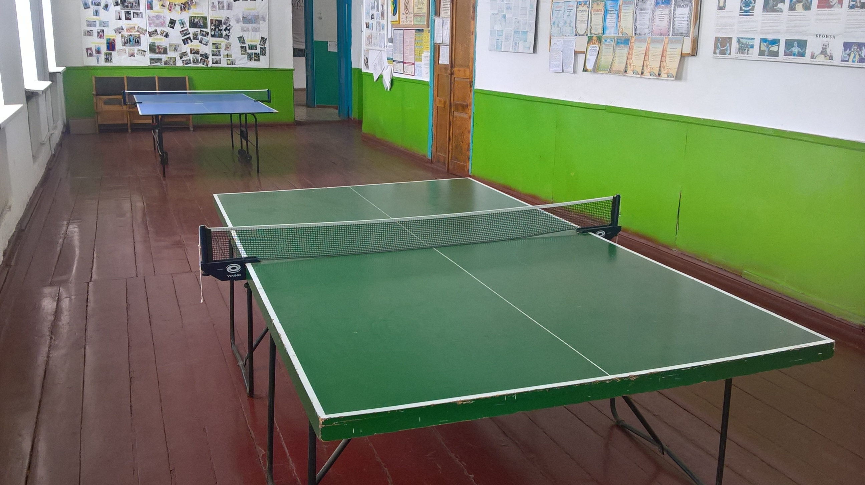
Відділення настільного тенісу

Slide 6
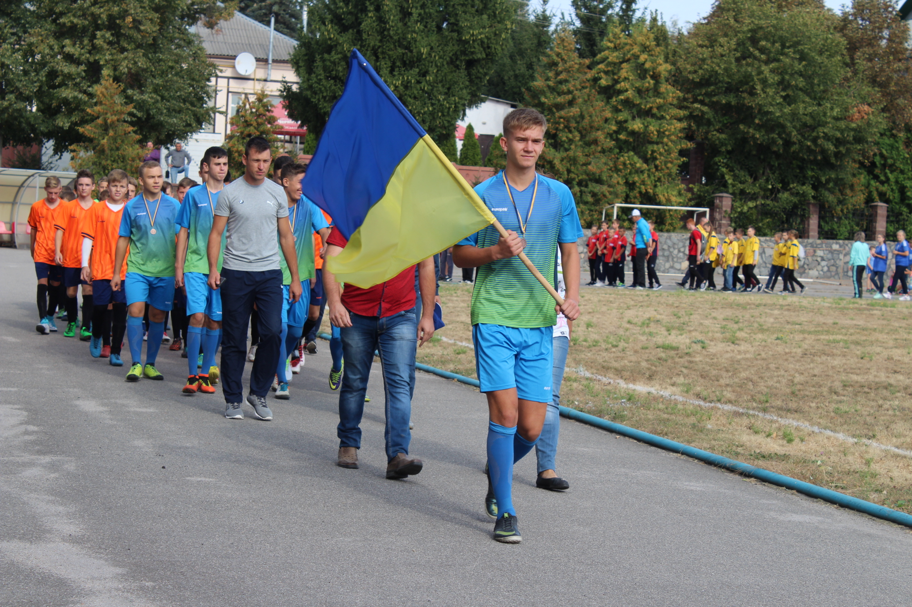
День працівників фізичної культури та спорту Парад кращих тренерів та вихованців

Slide 7
М Е Р Е Ж А Краснокутської дитячо-юнацької спортивної школи на 2018/2019 навчальний рік
№ | Назва секцій | кількість тренерів | кількість груп | кількість вихованців у секціях
 |  |  |  | всього | дівчат
1 | Баскетбол | 4 | 7 | 121 | 62
2 | Біатлон | 2 | 4 | 48 | 19
3 | Теніс настільний | 1 | 4 | 58 | 25
4 | Футбол | 5 | 9 | 176 | 10
5 | Гирьовий спорт | 1 | 2 | 34 | 7
 |  | 13 | 26 | 437 | 123

Slide 8
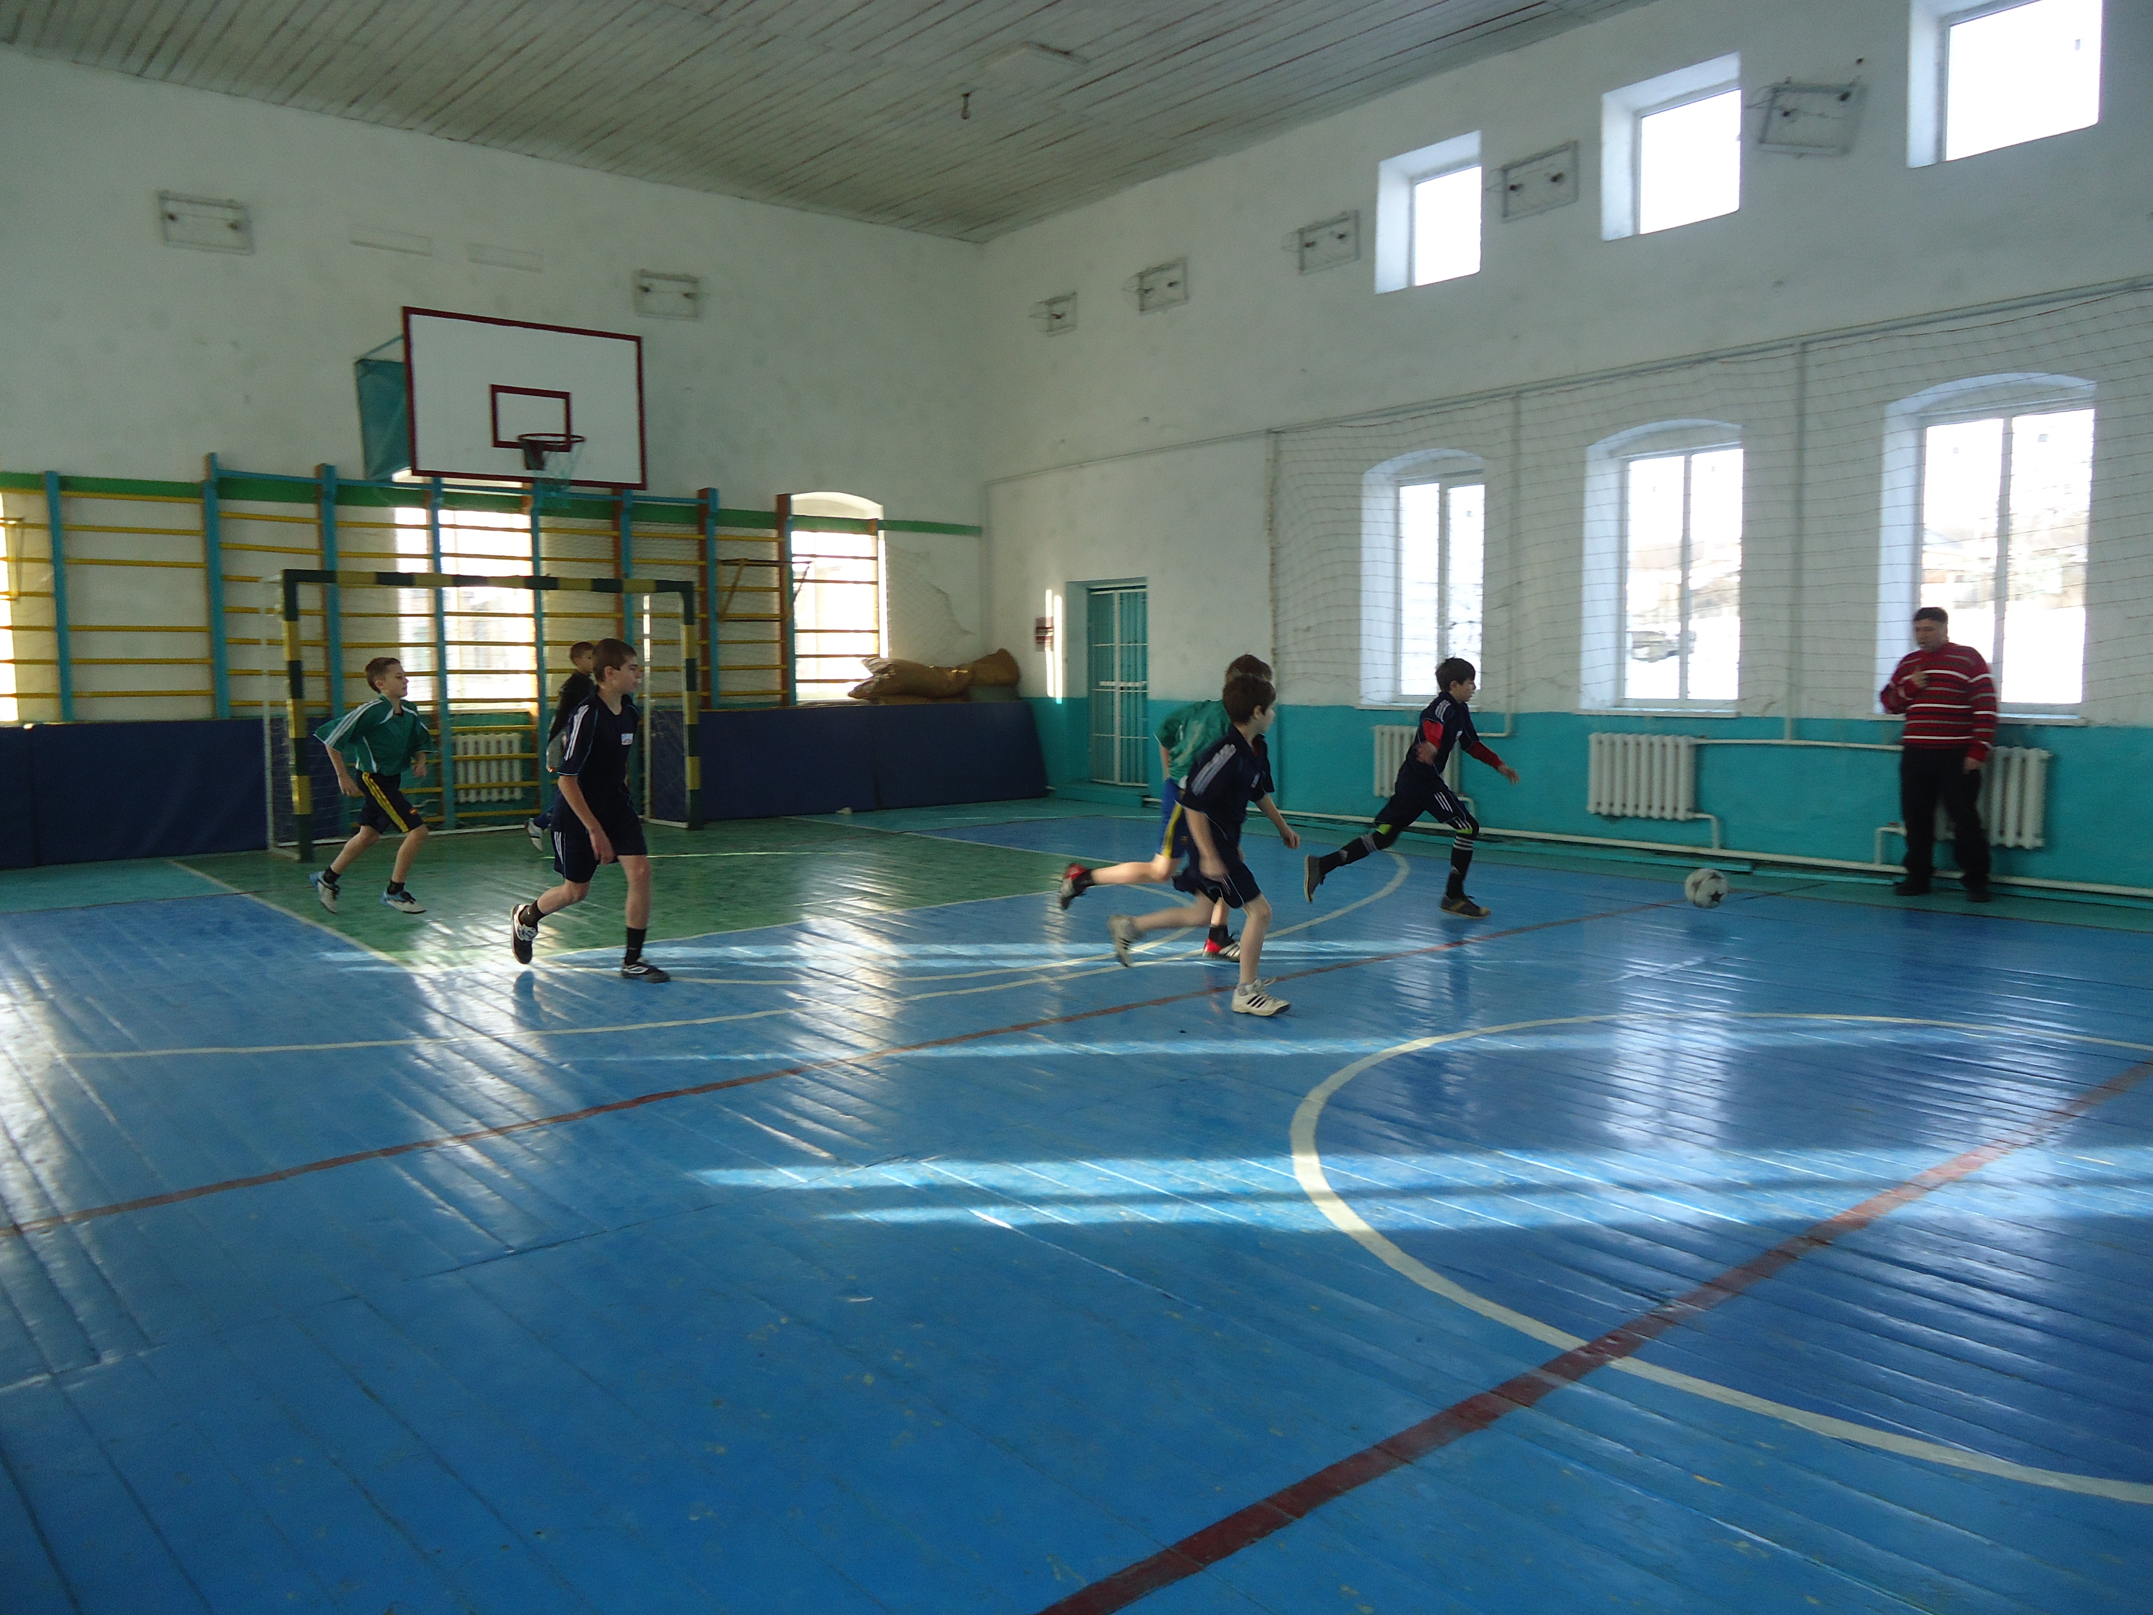
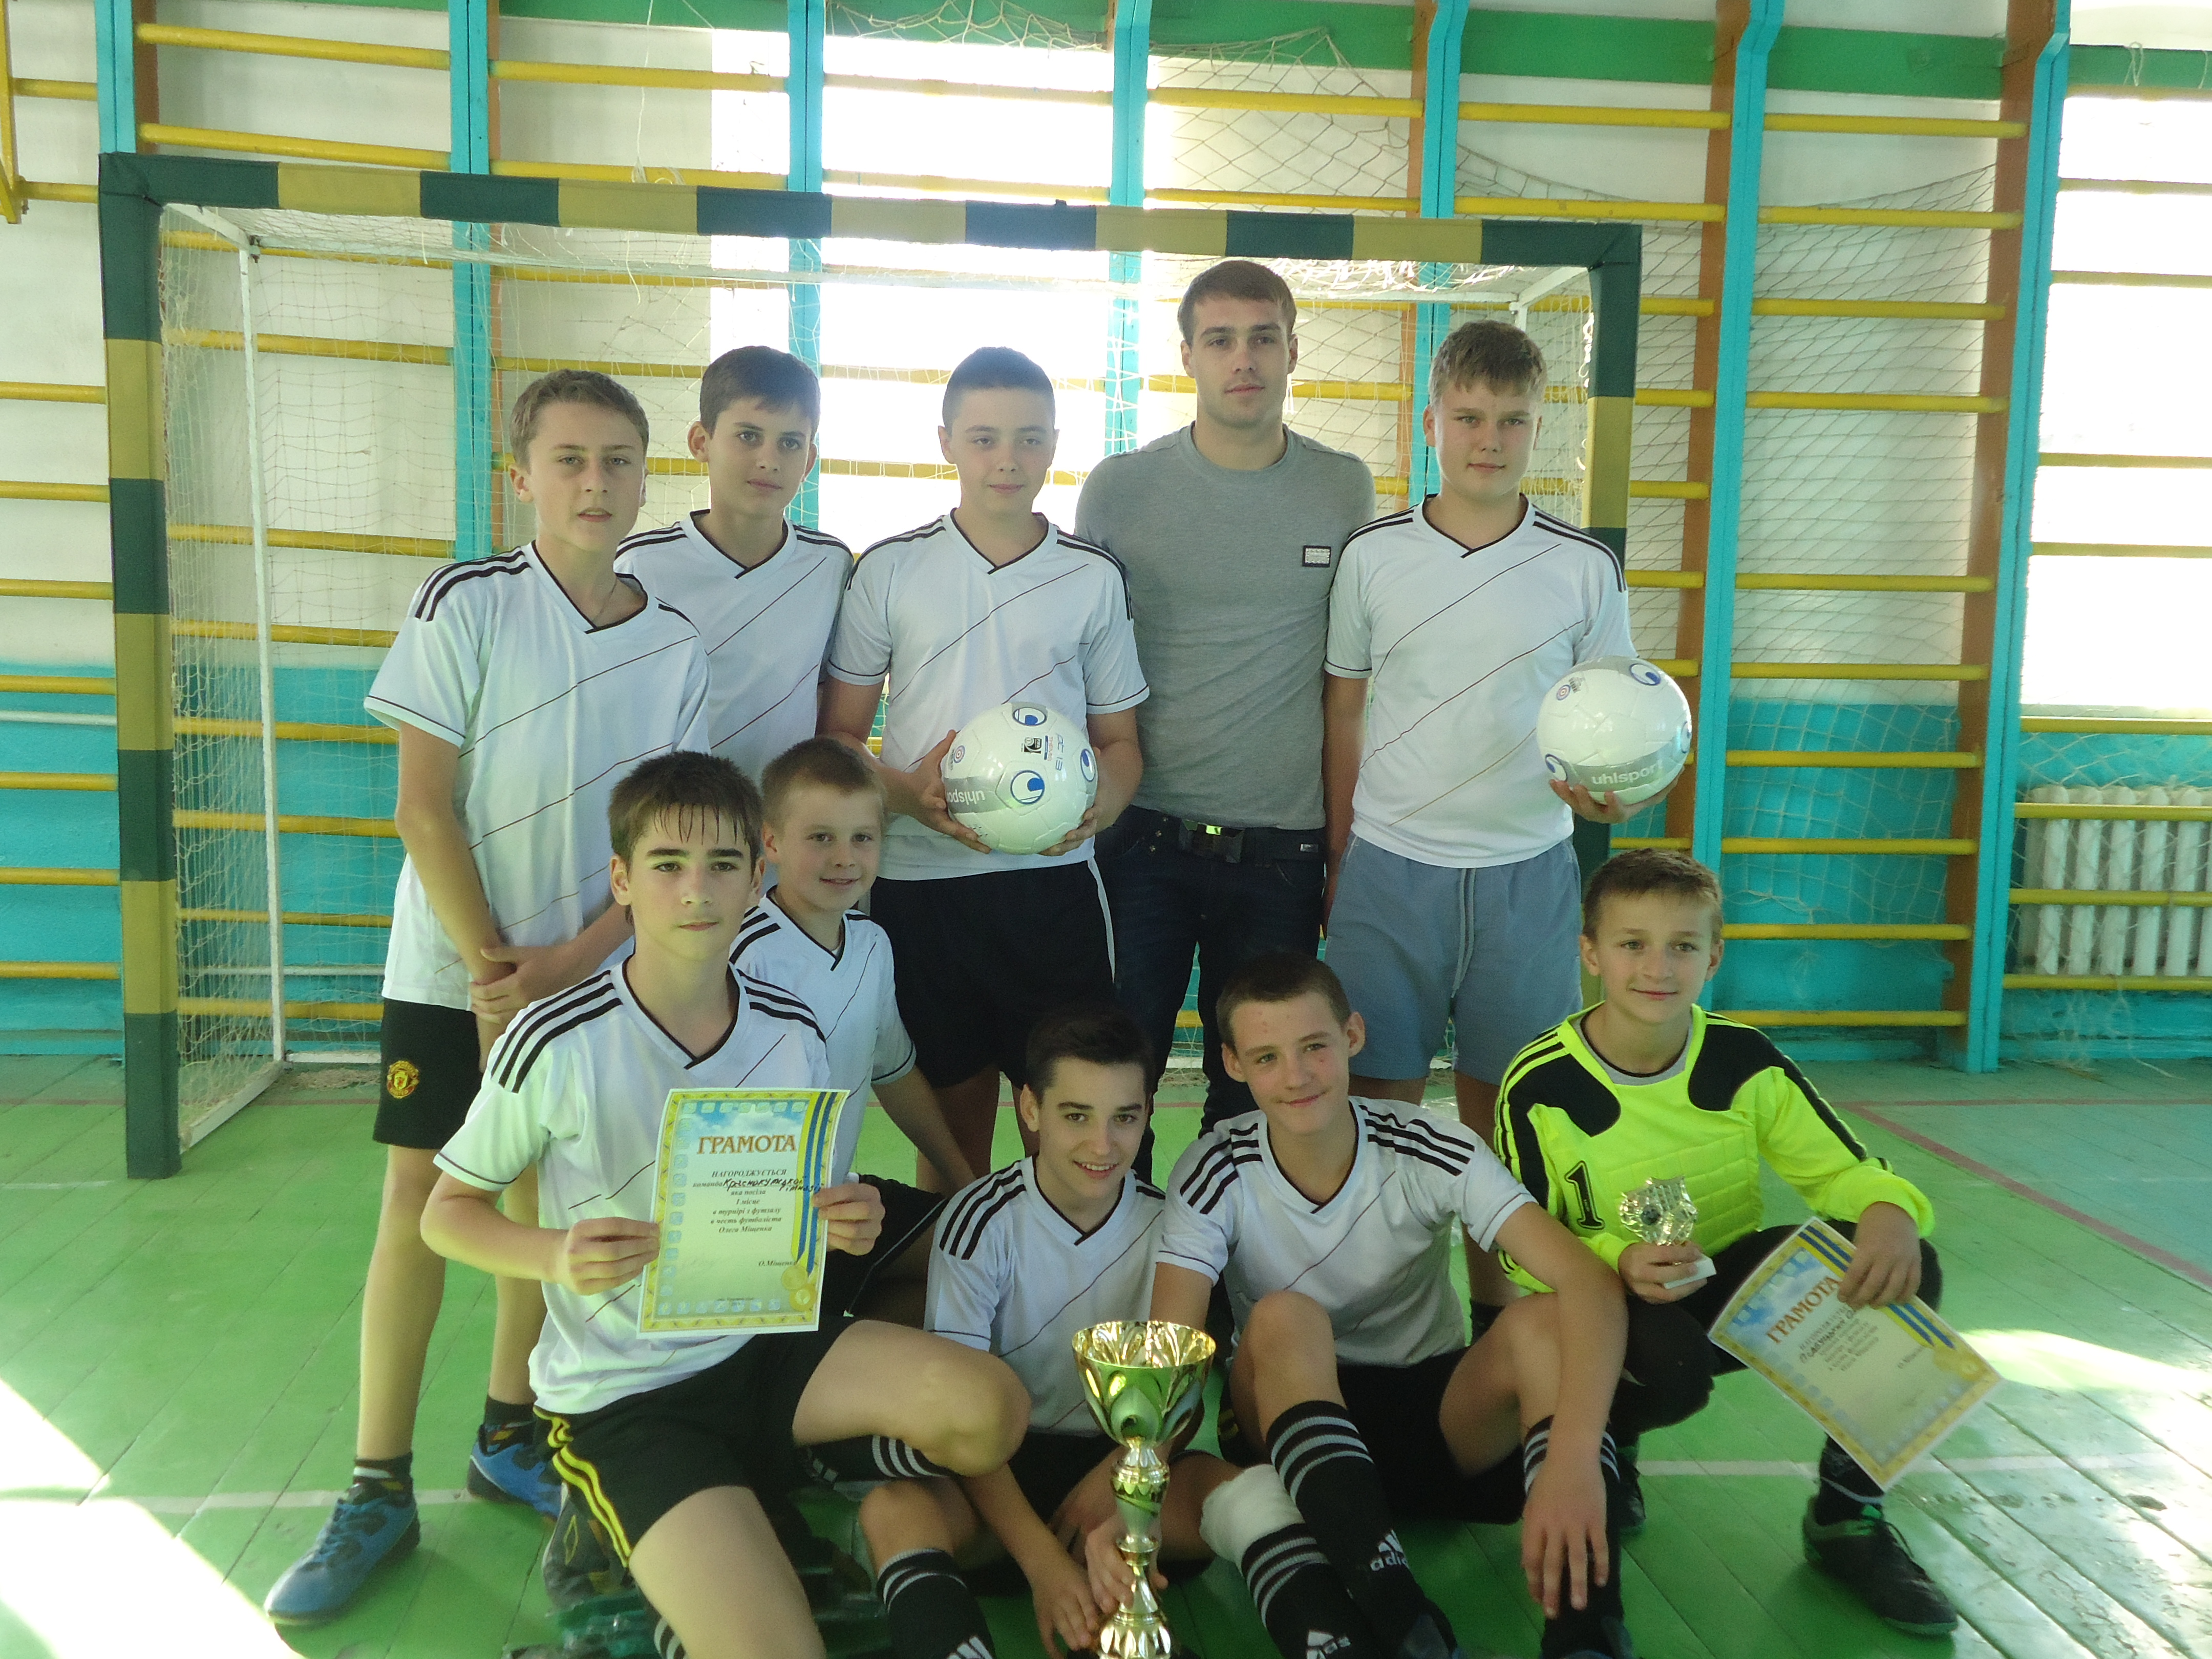

Slide 9
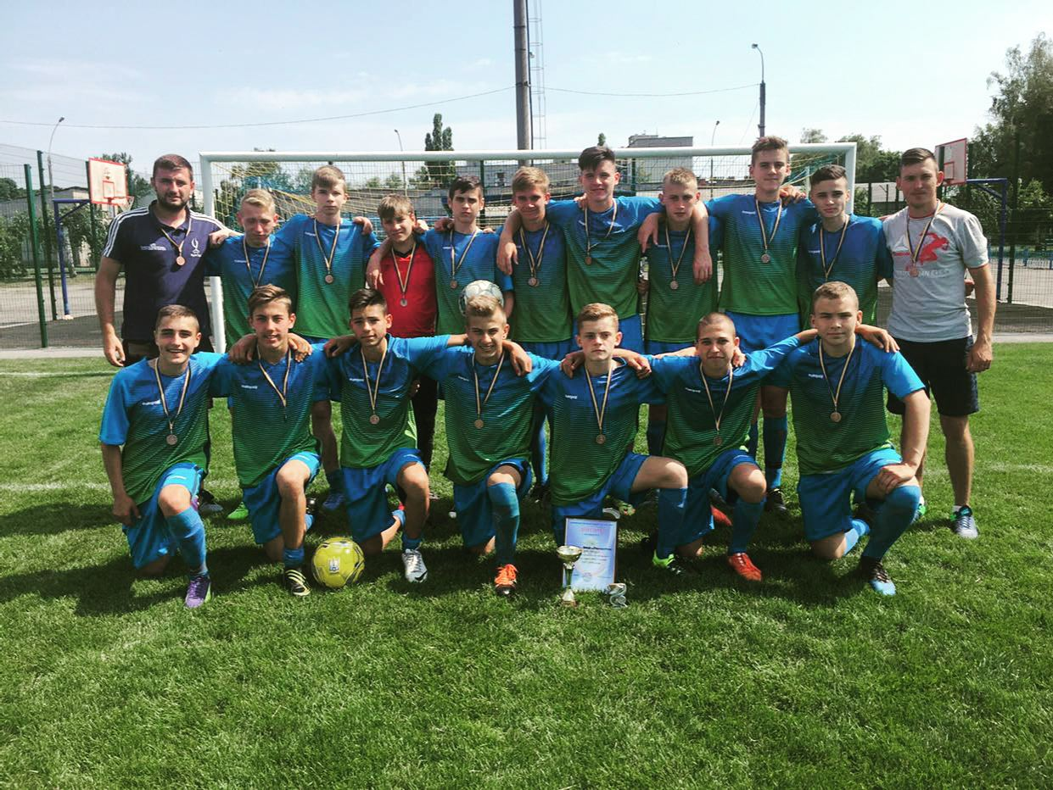
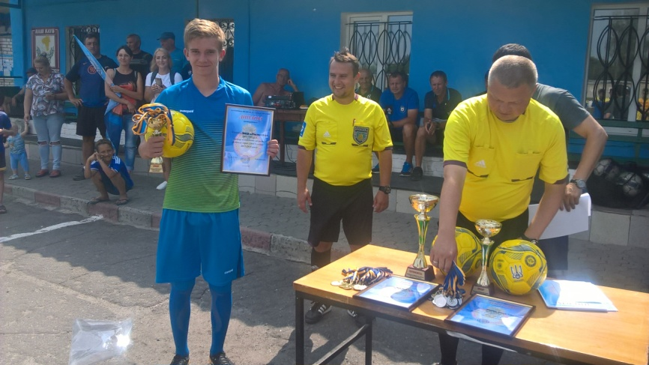
Бронзові призери першості області з футболу сезонів 2016/2017, 2017/2018

Slide 10
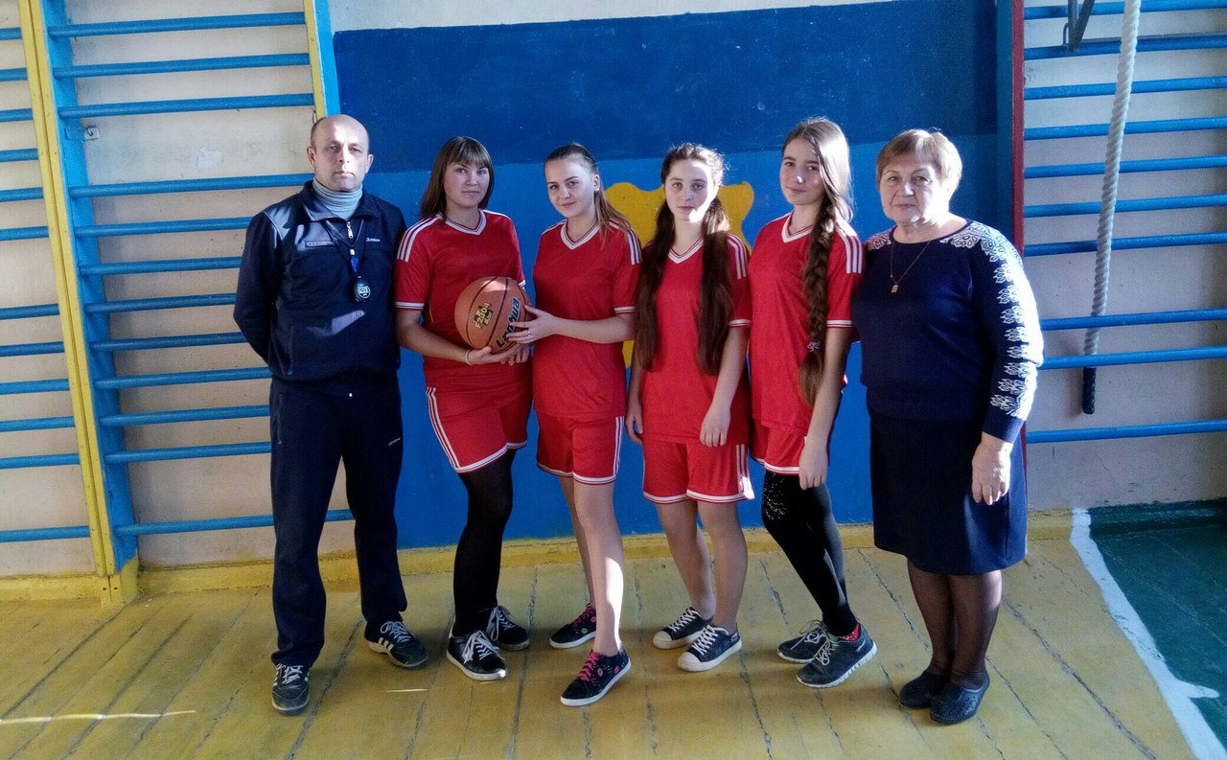
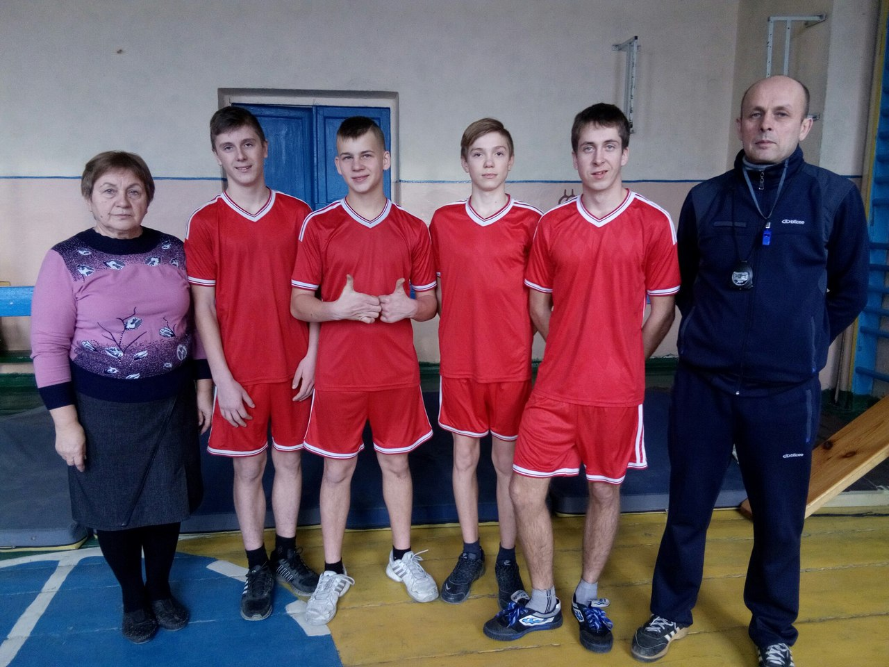
Зональні змагання з вуличного баскетболу

Slide 11
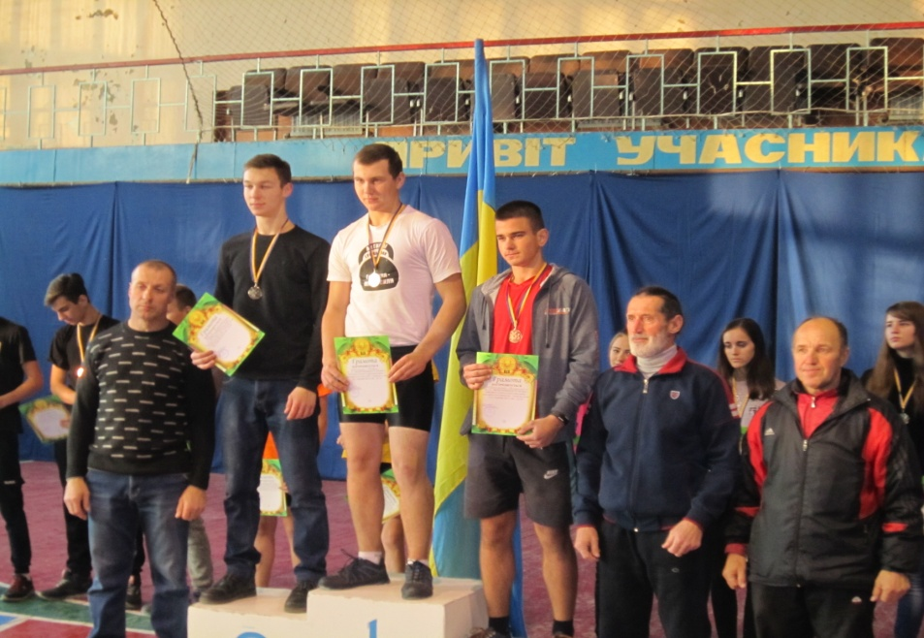
Панченко Владислав бронзовий призер Чемпіонату України з гирьового спорту серед школярів

Slide 12
Оберемок Дмитро (Всеукраїнські змагання “Козацькі наснаги”)

Slide 13
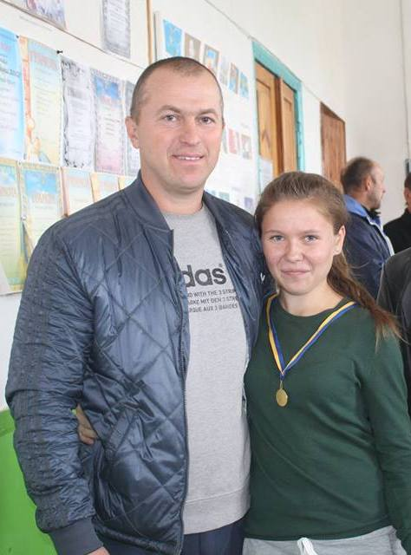
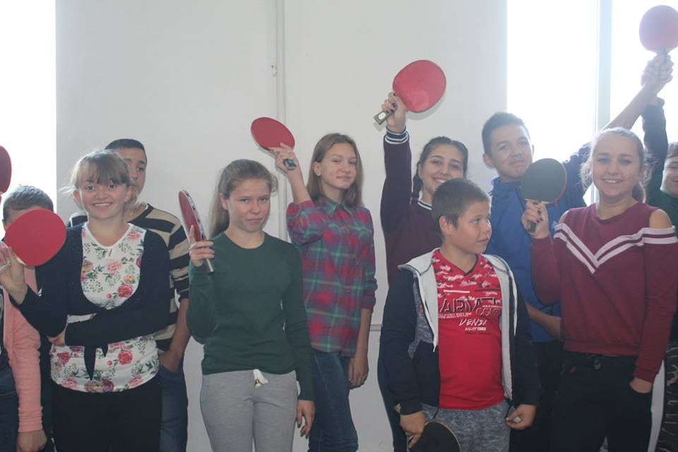
Чемпіонат району з настільного тенісу

Slide 14
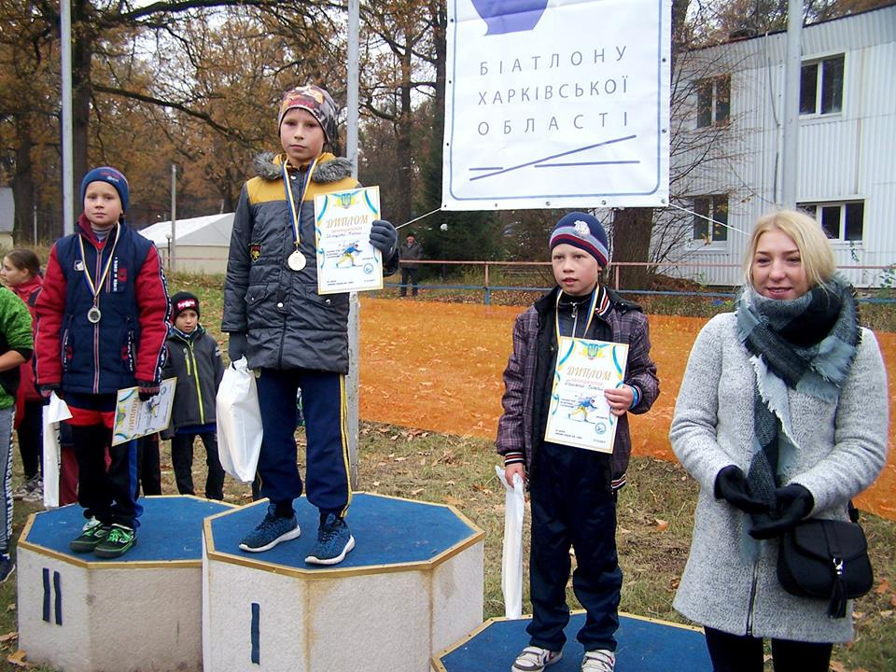
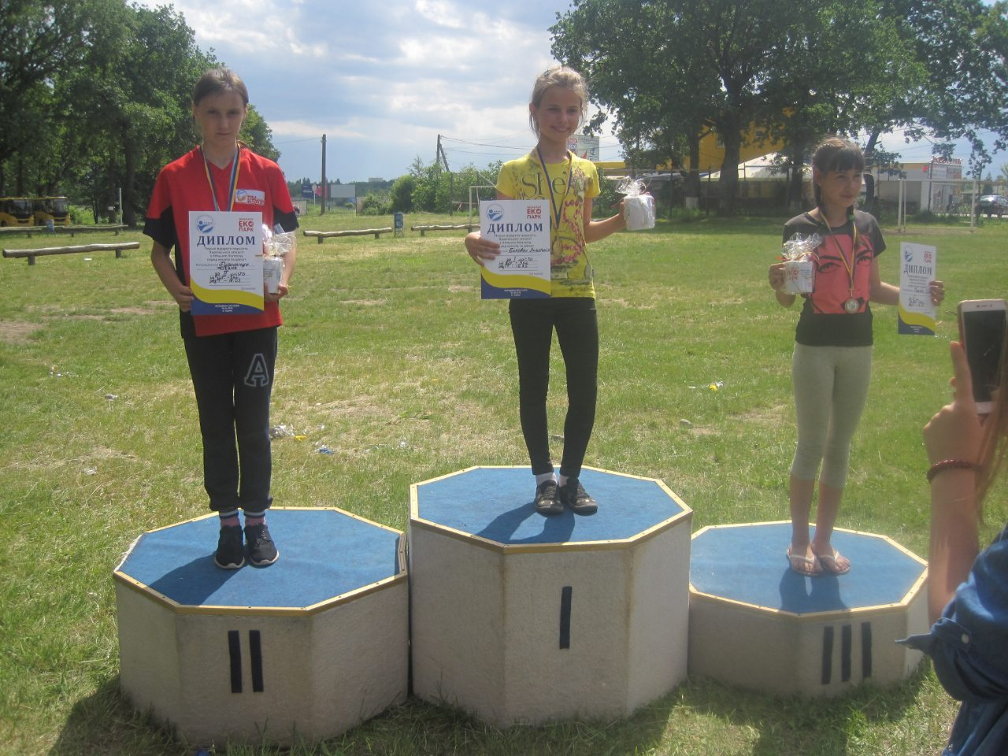
Чемпіонат області з літнього біатлону

Slide 15
Дякую за увагу!

